Slide 1
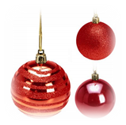
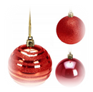




JOYEUSE FETES DE FIN D’ANNEE
sera fermé du vendredi 21 décembre a 12h au mercredi 2 janvier
Happy Holidays at the end of the year
Will be closed from Friday 21 December to 12:00 to Wednesday 2 January

Slide 2
JOYEUSE FETES DE FIN D’ANNEE
sera fermé du vendredi 21 décembre a 12h au mercredi 2 janvier

Slide 3


JOYEUSE FETES DE FIN D’ANNEE
sera fermé du vendredi 21 décembre a 12h au mercredi 2 janvier
Happy Holidays at the end of the year
Will be closed from Friday 21 December to 12:00 to Wednesday 2 January

